Slide 1
Znečisťovanie a ochrana ovzdušia
Meno: Nelly Gajdicová
Trieda: VI.B

Slide 2
Zloženie vzduchu
Skladá sa z: dusík(N2), kyslík(O2), argon(Ar), oxid uhličitý(CO2), neon(Ne), hélium(He), krypten(Kr), vodík(H2), xenon(Xe), Ozon (O3).
Suchý čistý vzduch v spodných vrstvách atmosféry – do výšky až 20km.

Slide 3
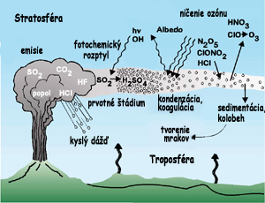
Kyslý dážď
Vzniká následkom úniku oxidu siričitého a oxidov dusíka.
Dá sa definovať ako akýkoľvek výskyt zrážok s neobvykle nízkou hodnotou Ph.
Prispieva tiež ku kyslosti riek, potokov a stromov.

Slide 4
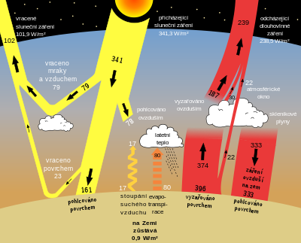
Skleníkový efekt
Je jav spočívajúci v ohriatí nižších vrstiev atmosféry.
Môže byť aj na Marse , Venuši a Titáne.
Je spôsobený spaľovaním palív, lesov a zmenami krajiny.

Slide 5
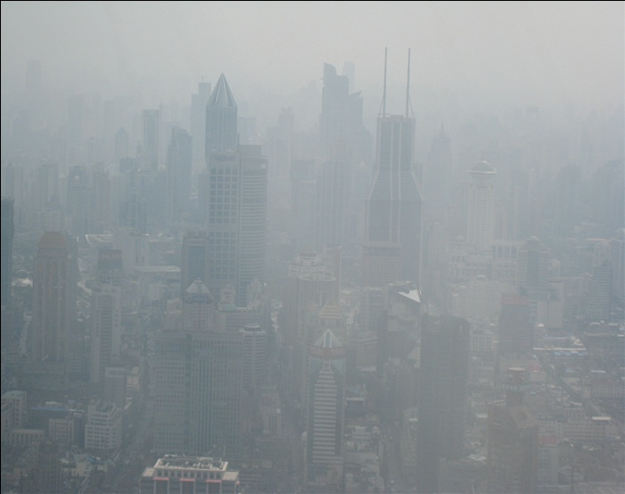
Smog
Je chemické znečistenie atmosféry spôsobené ľudskou činnosťou.
Redukčný smog je zloženie mestského priemyselného dymu a hmly.
Moderný smog je spôsobený z výfukov automobilov.

Slide 6
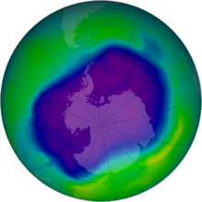
Ozonová diera
Je oblasť najmä nad Arktídou a Antarktídou s prudko zníženou koncentráciou ozonu v dôsledku antropogénneho znečistenia.
Ozón je plyn, vo vyššej koncentrácii je jedovatý.
Je veľmi účinný skleníkový plyn.

